Slide 1
Le stress oxydatif systémique et la conversion vers une démence chez les patients âgés atteints d’une déficience cognitive légère
Présenté par:
ALLAM Karima
CHOUKRANE Thilelli
M1 GD, Groupe 1

Slide 2
Présentation de l’article
Auteurs: Carlo Cervellati, Arianna Romani,Davide Seripa, Eleonora Cremonini,Cristina Bosi, Stefania Magon, CarloM. Bergamini, Giuseppe Valacchi,Alberto Pilotto, and Giovanni Zuliani.
Reçu: 13 Novembre 2013; Accepté: 13 Decembre 2013; Publié 12 Janvier2014

Slide 3
INTRODUCTION

Slide 4
La déficience cognitive légère (MCI)
Caractérisée par des troubles de mémoire qui, à l'encontre de la démence, n'est pas associée à une incapacité fonctionnelle quotidienne importante.
Etat intermédiaire ou préclinique entre le vieillissement normal et la démence.

Slide 5
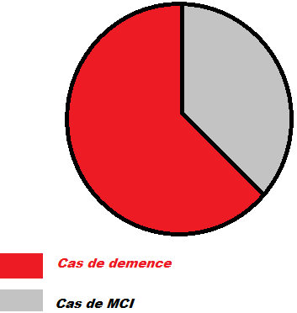
Près de la moitié des personnes atteints d’une MCI évoluent à l'apparition tardive de la maladie d'Alzheimer qui représente environ 60% du total des cas de démence

Slide 6
L'attention des chercheurs a été intensément concentré sur les mécanismes moléculaires de la maladie d'Alzheimer chez les personnes âgées, donnant de multiples preuves à l'appui d'un rôle clé du stress oxydatif (Oxs) dans l'apparition et le développement de cette maladie

Slide 7
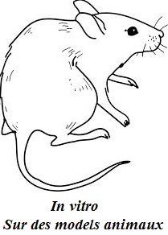
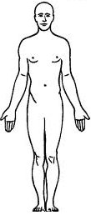
Suggestions
Oxs pourrait être la cause de la formations d’agrégats de peptide lamyloïde formant des oligomères d'Aß qui peuvent exercer des effets neurotoxiques en augmentant le niveau des ROS dans le cerveau des patients atteints de la maladie d’Alzheimer
Par rapport aux témoins , les patients atteints de MCI ont une diminution des niveaux antioxydants dans les fluides périphériques, mais ils n'ont pas réussi à établir des relations de cause à effet entre Oxs et troubles cognitifs ou de démence.

Slide 8
BUT
Nous avons mené une étude prospective dans le but d' étudier si le niveau sérique de base d'hydroperoxydes (c'est à dire , les sous-produits de la peroxydation lipidique ) et / ou la capacité antioxydante du sérum peut être un facteur prédictif de la progression clinique de MCI.

Slide 9
Matériels et méthodes

Slide 10
La présente étude a été réalisée sur des patients ayant subi un examen général et neurologique pour l'évaluation neuropsychologique ainsi que des analyses de routine ont été effectués pour exclure les causes de la déficience cognitive secondaire tels que des tests de la fonction rénale, les tests de la fonction thyroïdienne , le nombre de cellules de sang , et la saturation artérielle en oxygène .

Slide 11
Echantillons de :
111 patients avec DCL, 105 patients avec MAt et 118 patiens non- déments (sains).
Dosages de paramètres biochimiques après une nuit de jeûne:
Produits intermédiaires instables, rapidement dégradés donnant des composés hydroxylés et carbonylés.
Hydropéroxydes
Dosage par méthode colorimétrique basé sur la réaction entre les sous-produits de peroxydation et la N , N diméthyl -para -phénylène-diamine

Slide 12
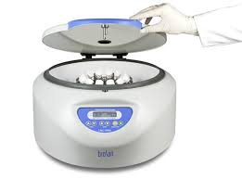
Récupération du sérum
Et congélation à -80°C dans des aliquotes
3000 x g pendant 10 minutes
20 µL de chromogène
( 0.0028M)
une solution contenant 1960 µl de tampon acétate (pH 4,8 )
20 ul
Incubation à ( 37 ∘ C )
Lecture de la densité optique après 1 et 4minutes

Slide 13
l'acide urique, l'acide ascorbique , et α -tocophérol
Antioxydants non enzymatiques sériques
Déterminés par spectrophotométrie et par la méthode ( FRAP )

Slide 14
Méthode FRAP
Procédé FRAP mesure la capacité de l'eau et des anti-oxydants liposolubles à réduire ferrictripyridyltriazine TPTZ (Fe3 + - TPTZ ) à la forme (Fe2 + ) qui absorbe à 593 nm.
On utilise 970 µl d’une solution tampon d'acétate (pH 3,6 ) , TPTZ ( 10 mM ) , et de FeCl3 ( 20 mM)+ 30 µl de sérum
Incubation à température ambiante pendant 6 minutes et la valeur de l' absorbance a été enregistrée à 595 nm.

Slide 15
Le dosage par la méthode FRAP a était fortement influencé par la quantité d'acide urique , dont le rôle physiologique d’antioxydant .
Pour surmonter cette contrainte , la concentration d'urate (acide urique) a été évaluée séparément par la méthode enzymatique directe et ensuite soustraite des valeurs de FRAP précédente.

Slide 16
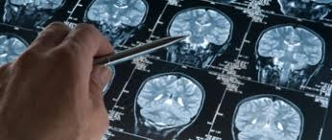
Prise d'images cérébrales par scanner avec tous les patients, les radiographies ont été évaluées à fin d’appuyer le diagnostic clinique et de diagnostiquer d'éventuelles pathologies du cerveau associées à la déficience cognitive secondaire .

Slide 17
Analyse statistique avec comparaison des moyennes par analyse de variance et de covariance (test Fisher comme test post hoc, test χ 2).
Les variables incluses dans l'analyse de covariance pour les marqueurs Oxs étaient les suivantes: l’âge (années), le sexe (M / F), les maladies cardiovasculaires (oui / non), le diabète (oui / non), l'hypertension (oui / non), et l'habitude de fumer (courant, jamais).

Slide 18
Résultats

Slide 19
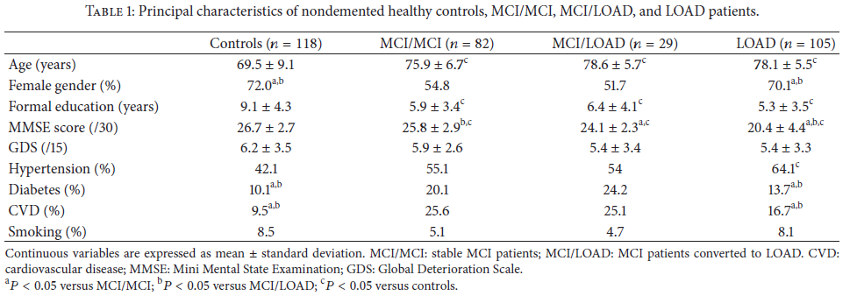
Les principales caractéristiques pour les quatre groupes de sujets recrutés dans l'étude sont rapportés dans le tableau 1 ,on constate que:
Les deux groupes avec une MCI, on un faible pourcentage pour le sexe feminin par rapport aux deux autres groupes.
Les maladies cardiovasculaires , l'hypertension et le diabète sont plus fréquentes dans les groupes de MCI par rapport aux témoins et de LOAD

Slide 20
Dans le tableau 2 on décrit les niveaux moyens des hydroperoxydes sériques et le pouvoir antioxydant résiduelle ( RAP) chez les 4 groupes recrutés, on constate que par rapport au temoins:
Niveaux des hydroperoxydes sériques élevés surtout avec la prise en compte de l'effet possible de l'âge , le sexe et le tabagisme chez MCI
Niveaux des RAP faible chez LOAD,

Slide 21
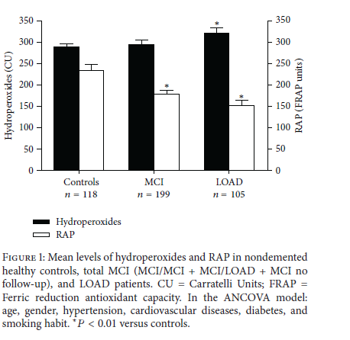
L’examination du groupe MCI a montrée:
Une augmentation significative des hydroperoxydes (305,0 CU)
Une réduction significative du RAP ont été observées par rapport aux témoins (208.8FRAP) (Figure 1) .
CU: Carratelli Units , unité d’expression pour les valeurs des hydroperoxydes

Slide 22
Discussion

Slide 23
La plupart des preuves à l'appui de la participation de Oxs dans le développement de LOAD ont été générés par des expériences sur des cultures cellulaires , les animaux et les tissus du cerveau humain mais d’autres données provenant des études humaines sont contradictoires ce qui ne permet pas de dresser un tableau définitif sur le rôle de Oxs dans l' apparition et la progression de cette maladie neurodégénérative .

Slide 24
Contrôles sains , la charge et les patients MCI
Niveaux d'hydroperoxydes
Niveaux de RAP
Incapacité de prédire la progression de MCI en LOAD → évaluation de Oxs systémique par l'utilisation de ces marqueurs pourrait ne pas être un outil utile dans la différenciation des patients MCI qui vont évoluer vers LOAD

Slide 25
Dans l'ensemble, les données obtenues sont en accord avec d’autres études utilisant un large spectre d'antioxydants non enzymatiques et enzymatiques , ainsi que des marqueurs de l'oxydation des lipides et des protéines.
Les différences observées entre les autres données et les nôtres pourraient être due à des différences concernant les liquides biologiques qui ont été utilisées pour la détection Oxs ainsi que sur les caractéristiques générales (par exemple , l'âge et les habitudes de vie ) des échantillons de la population .

Slide 26
Oxs pourrait représenter un événement précoce dans la pathogenèse et LOAD et pourrait avoir lieu dans sa phase prodromique
Un dysfonctionnement mitochondriale et la dérégulation l'homéostasie du fer sont soupçonnés d'être les principales causes des dommages oxydatifs cumulés et observés dans les neurones chez les LOAD/ MCI.

Slide 27
Les sous-produits de ROS dans les protéines, les lipides et l'ADN de l'hippocampe et les régions préfrontales dans MCI et les patients de LOAD sont semblables, en particulier, l'identification des protéines carbonylées et nitrés communes pour MCI et la maladie d'Alzheimer

Slide 28
L’approche protéomique donne à penser que les voies principales d'oxydation peut être un événement précoce et jouant donc un rôle dans la progression initiale du processus neurodégénératif.
Des dommages oxydatifs des protéines n'est pas aléatoire, mais très sélectif, et affecte les enzymes impliquées dans le métabolisme de l'énergie.

Slide 29
La faible expression d'antioxydants endogènes (par exemple , le glutathion et la coenzyme Q10 ) conduit à une faible expression du facteur nucléaire , facteur E2- 2 lié ( Nrf2 ) , qui est responsable de l'activation de la transcription des gènes anti-oxydantes dans la réponse à Oxs. → Donc nos données ajoute à la pratique clinique , en particulier en ce qui concerne l'utilisation de la supplémentations en antioxydants dans le traitement des patients MCI et de LOAD.

Slide 30
Conclusion

Slide 31
Notre présente étude suggère que Oxs pourrait être impliquée précocement dans LOAD pathogenèse. Cependant, d'autres études sont nécessaires pour déterminer les indicateurs Oxs appropriées pour mesurer la progression de MCI en LOAD

Slide 32
Merci pour votre attention

